Slide 1
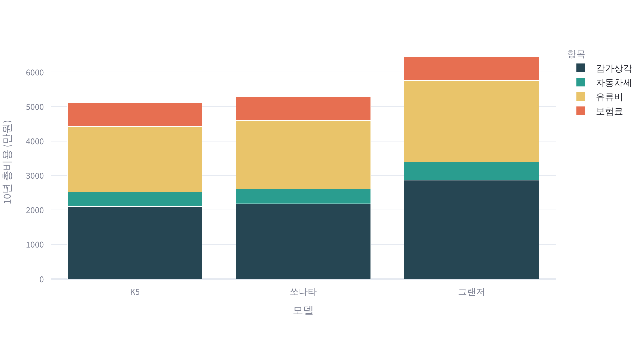
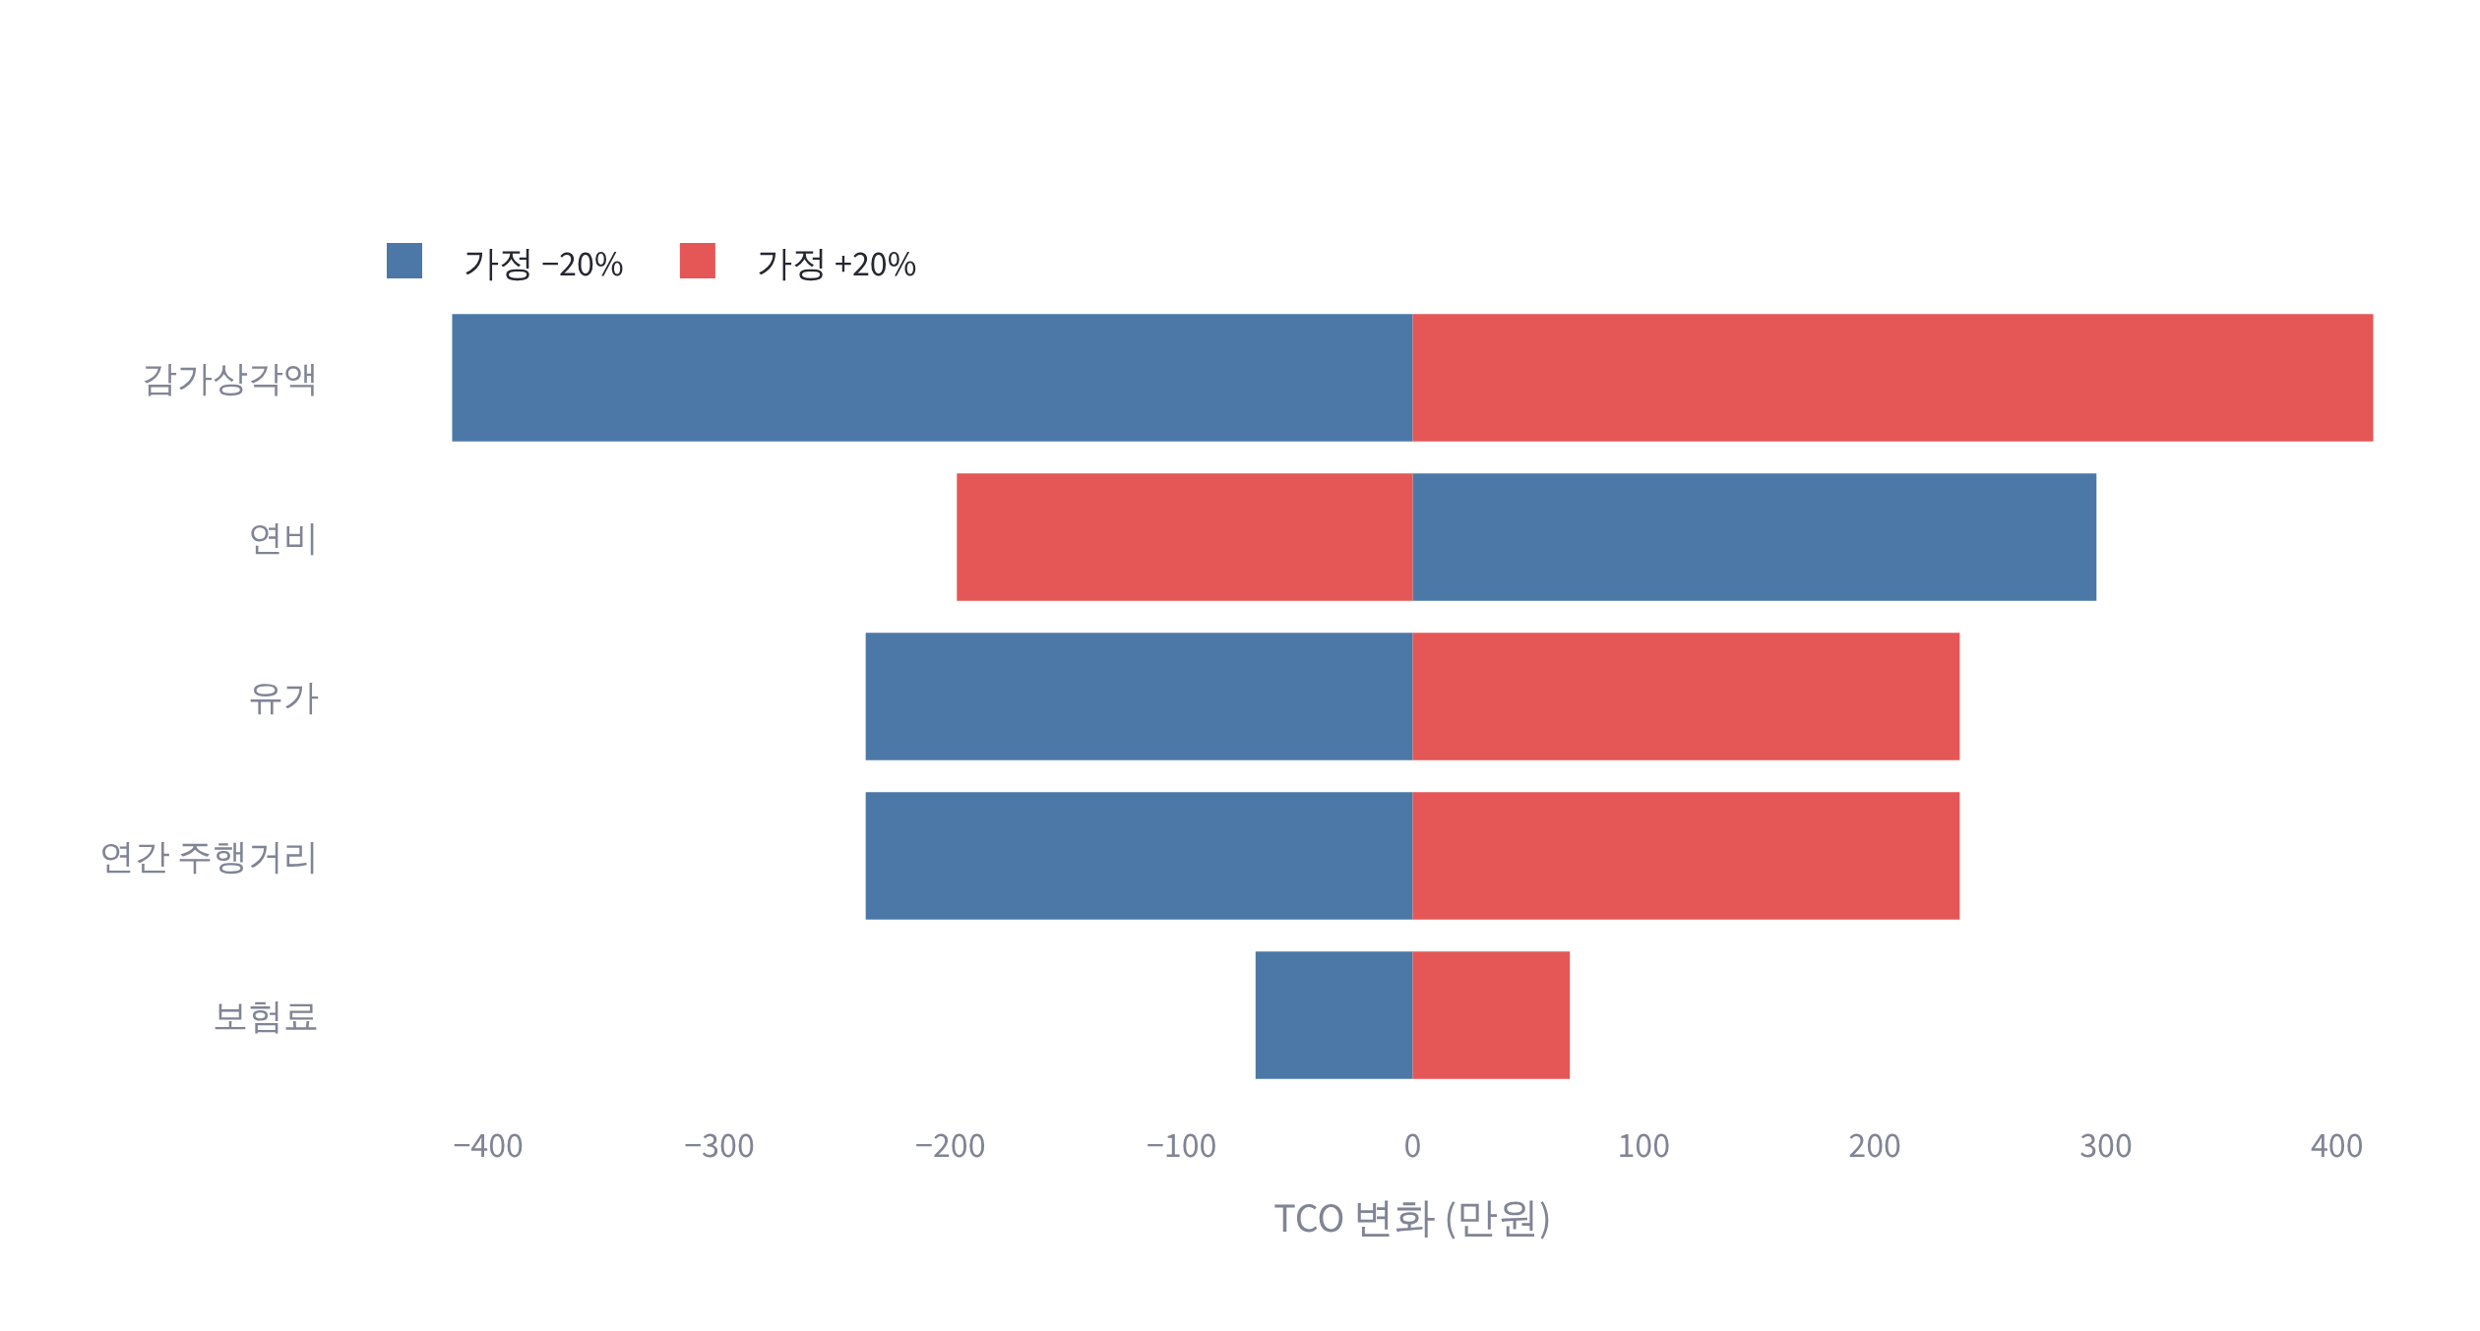
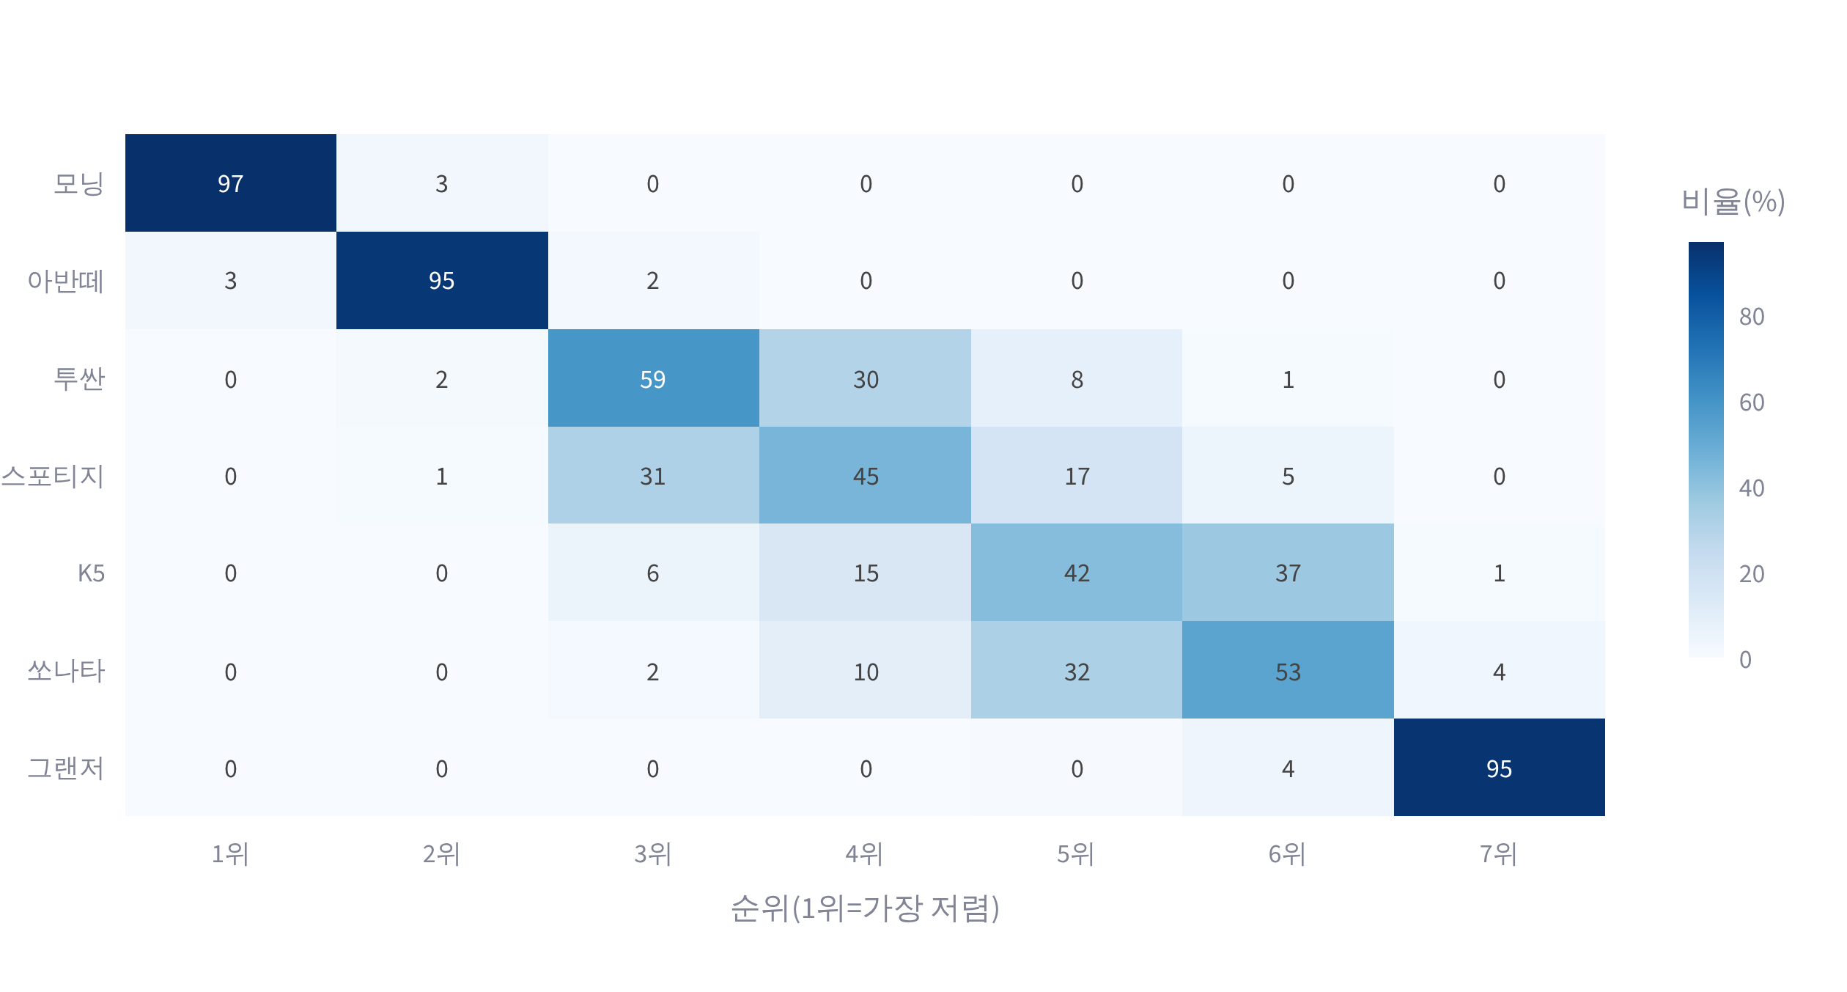
자동차 생애 주기 분석
소프트웨어
학과
공공데이터로 계산하는 내 차의 총소유비용(TCO), 몇 년 타면 총 얼마?
팀명 얼마나 탈까 팀원 이운길 (32237627)
◇ 작품 개요
◇ 작품 구성 및 상세 내용
개발 배경
자동차는 큰 소비지만, 몇 년 타면 총 얼마가 드는지 보여주는 서비스는 드뭅니다.
개발 목표
• 공공데이터로 사용기간·주행거리·유지비 분석
• 자동차세·유류비·보험료·감가상각을 합산한 TCO 계산
• 가정이 흔들려도 결론이 유지되는지 검증
Streamlit 대시보드 (9개 탭)
• 공공데이터 분석 (사용기간·주행거리·연령대·유지비)
• TCO 계산기 (차급·연료·보유 기간)
• 모델별 TCO (모닝~그랜저 7개 모델)
• 민감도 분석 (중요 가정, 순위 유지)
• 내 차 비교 (내 주행거리 vs 평균)
◇ 개발 세부 내용
◇ 핵심 계산 방법
공공데이터
KOSIS 자동차검사현황 · 서울 열린데이터광장
TCO(N년) = 자동차세 + 유류비 + 보험료 + 감가상각
• 자동차세: 배기량×세율×(1−차령 경감)×1.3
• 유류비: 연 주행거리÷연비×유가(오피넷)
• 연 주행거리: 누적주행거리÷사용연수 (실제 통계)
• 감가상각: 신차가×잔존가치율 변화 (낙관/기본/비관)
▼
전처리
구간별 검사대수 → 가중평균 (Pandas)
▼
TCO 계산 모델
자동차세 · 유류비 · 보험료 · 감가상각
▼
민감도 분석
토네이도 · 1,000회 무작위 순위 시뮬레이션
▼
Streamlit 대시보드
Plotly 시각화 · 9개 탭
◇ 구현 결과
모델별 TCO: 그랜저 vs K5, 10년 보유 시 1,336만원 차이
민감도: 가장 영향이 큰 가정은 감가상각액
핵심 결과
• 10년 보유 시 그랜저는 K5보다 약 1,336만원 비쌈
• TCO에 가장 큰 영향: 감가상각액, 그다음 연비·유가
• 모닝 1위·그랜저 최하위는 97%·95% 유지
• 투싼~K5 중간 모델은 가정에 따라 순위가 자주 바뀜
1,000회 시뮬레이션: 모델별 순위 유지 확률(%)
◇ 기대효과 및 활용 가능성
• 차량 구매·교체 시점을 데이터로 판단하는 근거 제공
• 순위가 자주 바뀌는 중간 모델은 '확실한 차이'가 아님을 알려 과신 방지
• 계산식·가정·한계를 공개해 다른 모델·전기차로 확장 가능

